Slide 1

什么是物联网
创客学院 武老师

Slide 2
行业背景

Slide 3

互联网
个人电脑的普及和发展将我们带入了互联网时代，在互联网时代下以个人电脑为中心，衍生出了一系列的行业，这些行业的发展，使计算机技术第一次改变了我们的生活和生产方式

Slide 4
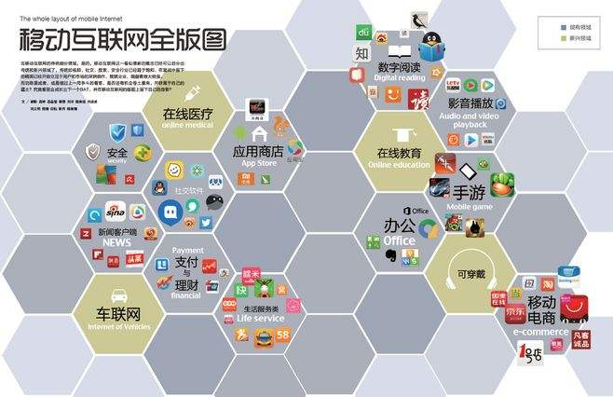
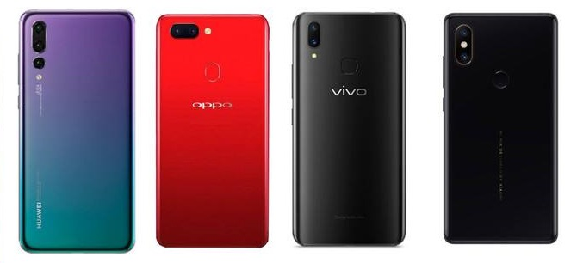
移动互联网
智能手机的普及和发展将我们带入了移动互联网时代，在移动互联网时代下行业的重心由PC端转向了移动端同时以移动端为中心又衍生出了一系列的行业，这些行业的发展，使计算机技术又一次改变了我们的生活和生产方式

Slide 5
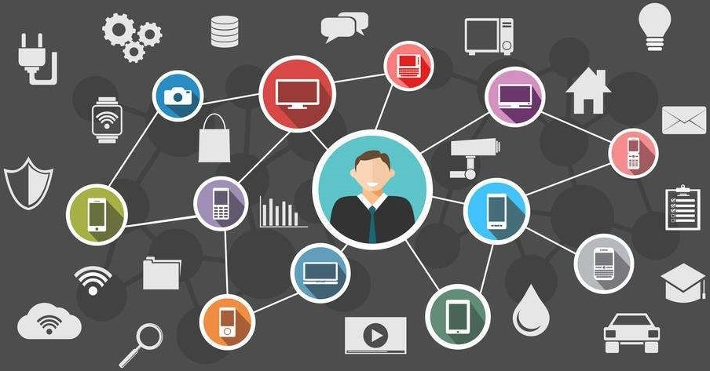
物联网
当前我们正进入物联网时代物联网时代下行业的重心又会由移动端转向万物，未来网络中“物”的数量将远远超过PC机和移动端的数量；任何一个“物”要变的智能化、网络化都离不开物联网技术；未来物联网人才的需求量将出现井喷式增长，物联网时代的到来将再次颠覆我们的生活生产方式

Slide 6
技术背景

Slide 7
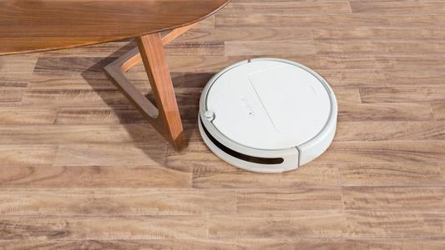
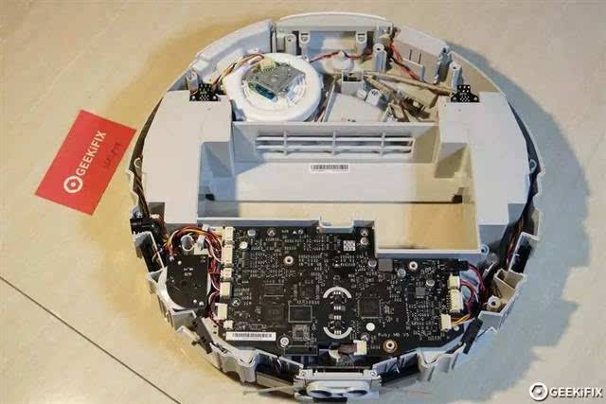
什么是嵌入式
将一个特定的计算机系统嵌入到某个“物”中，使这个“物”变的智能

Slide 8
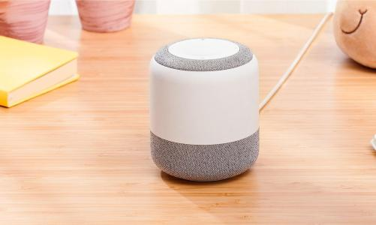
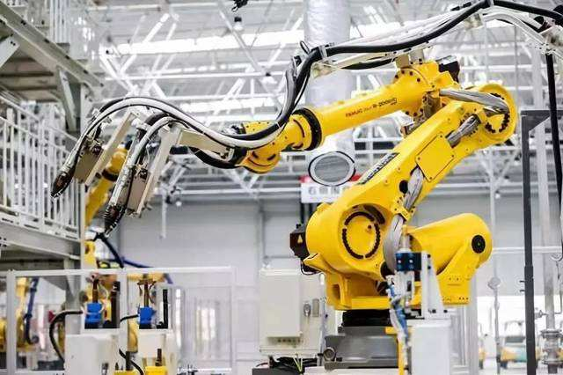
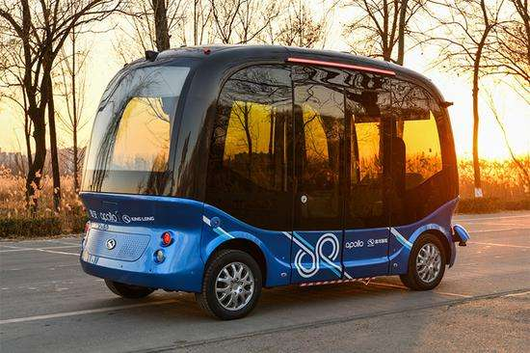
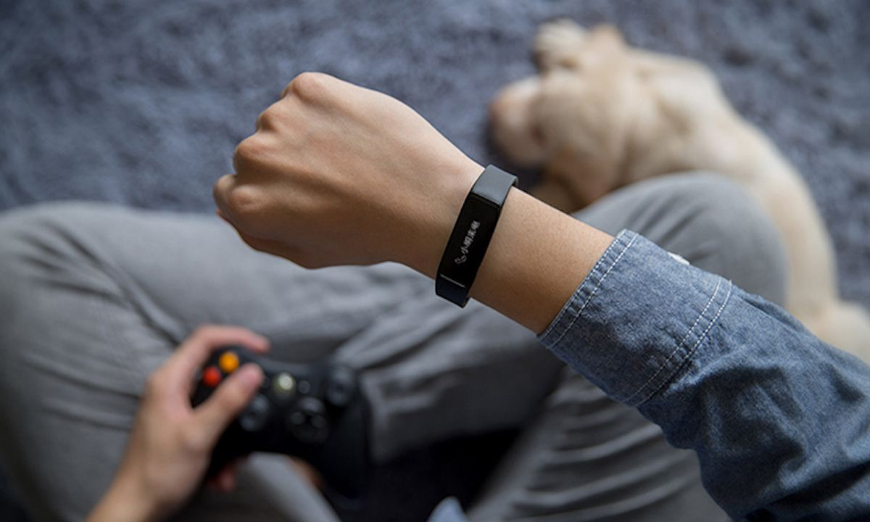
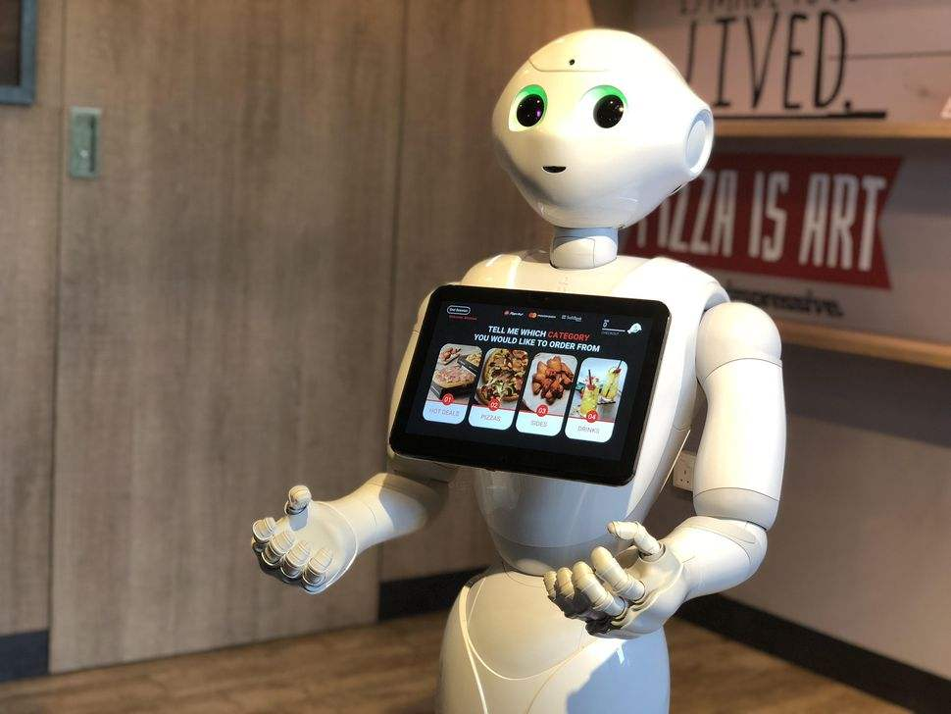
嵌入式技术的应用

Slide 9

嵌入式的专业解读
做嵌入式产品的目的就是为了应用
以应用为中心
嵌入式系统的本质也是计算机，只是将这个计算机嵌入到了某一个物体当中
以计算机技术为基础
嵌入式的官方定义
不同的产品所需功能不同，开发时我们可以根据需求将不需要的软硬件裁减以降低成本
软硬件可裁剪
对体积、功耗、成本稳定性等有严格要求
嵌入式产品可能工作在各种环境下，相较于普通计算机在某些性能上要求更严
的专用计算机系统
电脑和手机只提供通用的系统环境，我们可以根据自己的需求开发对应的APP，属于通用计算机，软件开发比重较大；而嵌入式系统的软硬件都是为某一个具体产品定制的，属于专用计算机，软件开发比重较小

Slide 10
发展前景

Slide 11
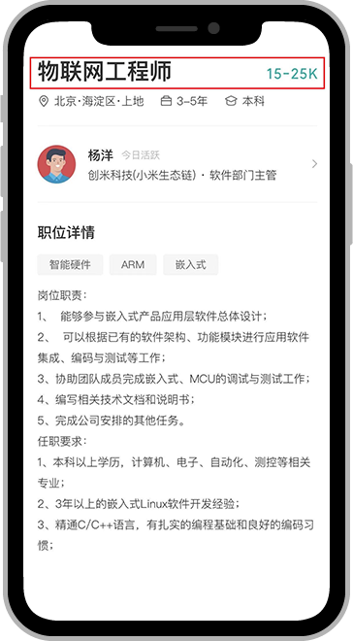
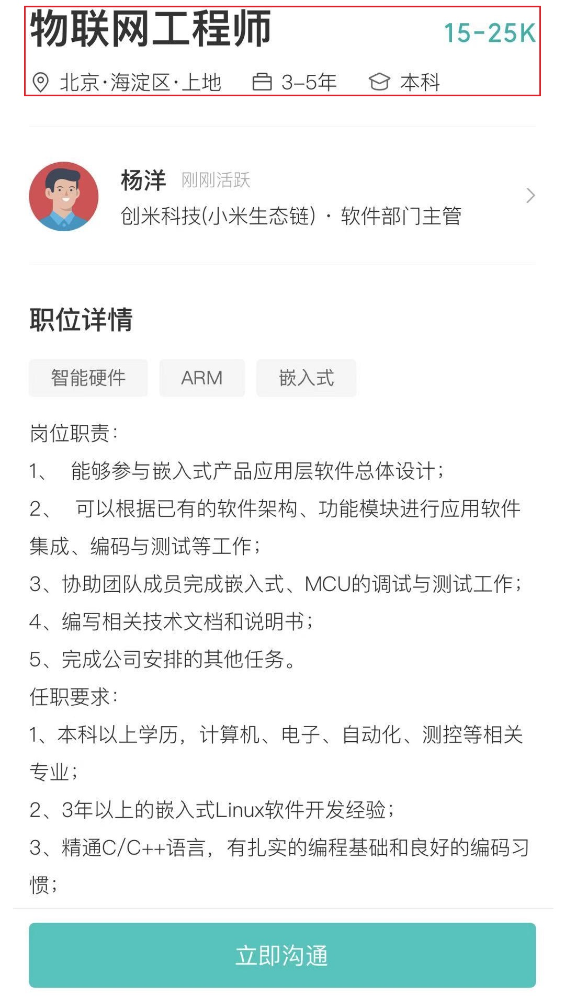
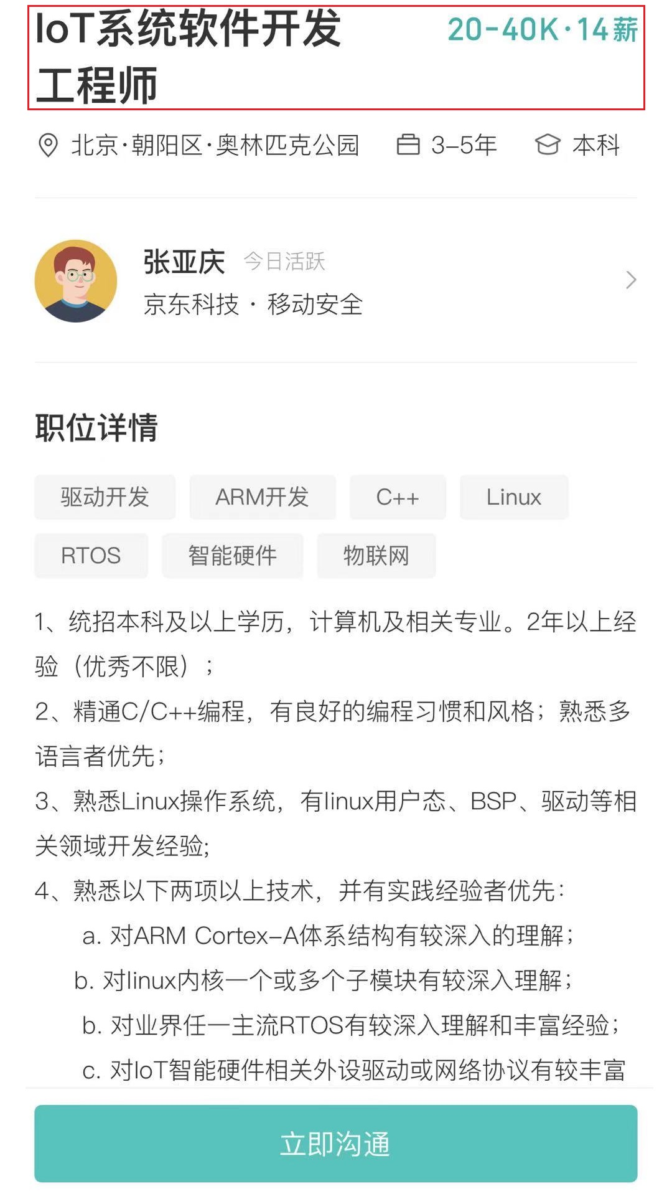
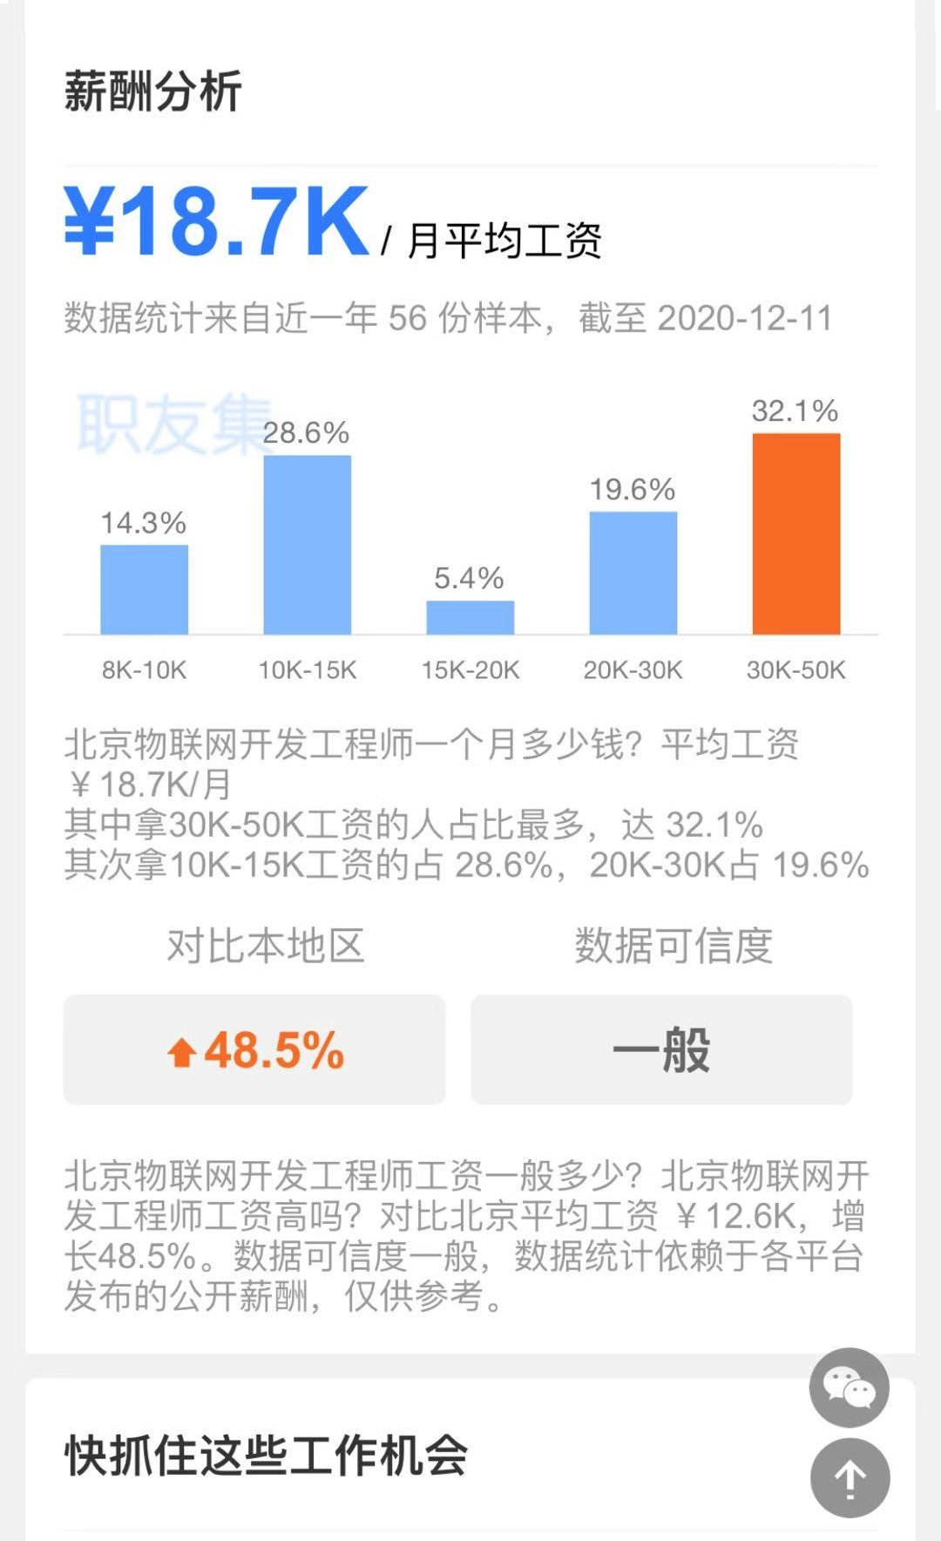
物联网工程师薪资待遇

Slide 12
课程定位

Slide 13
短时间内体验嵌入式产品开发全过程

Slide 14
项目演示

Slide 15
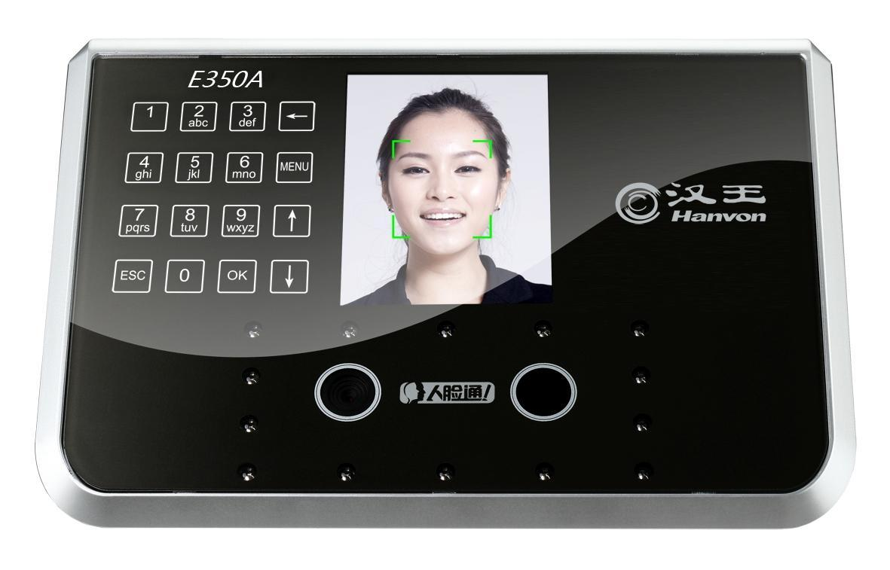
人脸识别考勤机

Slide 16



